Slide 1

Discovering and teaching children with learning disabilities Şcoala Gimnazială Nr. 1 Albeşti
Acreditare Erasmus+ Nr: 2020-1-RO01-KA120-SCH-000095577
Nr. finantare: 2024-1-RO01-KA121-SCH-000210984
Proiect finanṭat prin programul ERASMUS+
OC

Slide 2
Descoperirea și Predarea Copiilor cu Dificultăți de Învățare
Acreditare Erasmus+ Nr: 2020-1-RO01-KA120-SCH-000095577
Nr. finantare: 2024-1-RO01-KA121-SCH-000210984
OC

Slide 3
Descoperirea și Predarea Copiilor cu Dificultăți de Învățare
DE CE?
Există copii cu dificultăți de adaptare, care sunt uneori în situații de abandon școlar.
Școala noastră și-a dorit dezvoltarea resursei umane, care să deprindă metode inovatoare, centrate pe elev, focusate pe bunăstarea elevilor, dezvoltarea cognitivă, socială și comportamentală a elevilor din categorii vulnerabile.
OC

Slide 4
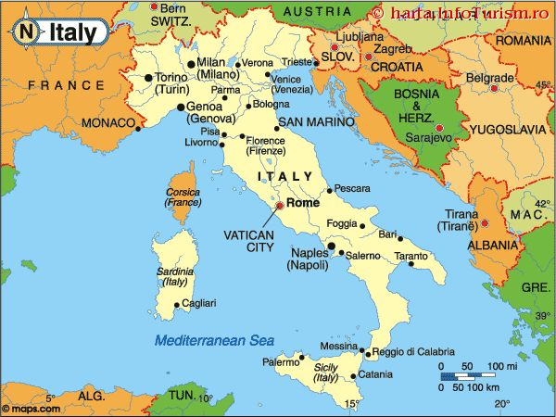
UNDE?
24-28 februarie 2025
Florenṭa, Italia
Participanṭi:
Cuciureanu Oana-Aurelia
Luchian Adelina
Taradaciuc Amalia
OC

Slide 5

Descoperirea și Predarea Copiilor cu Dificultăți de Învățare
International Learning and Training Institute
OC

Slide 6
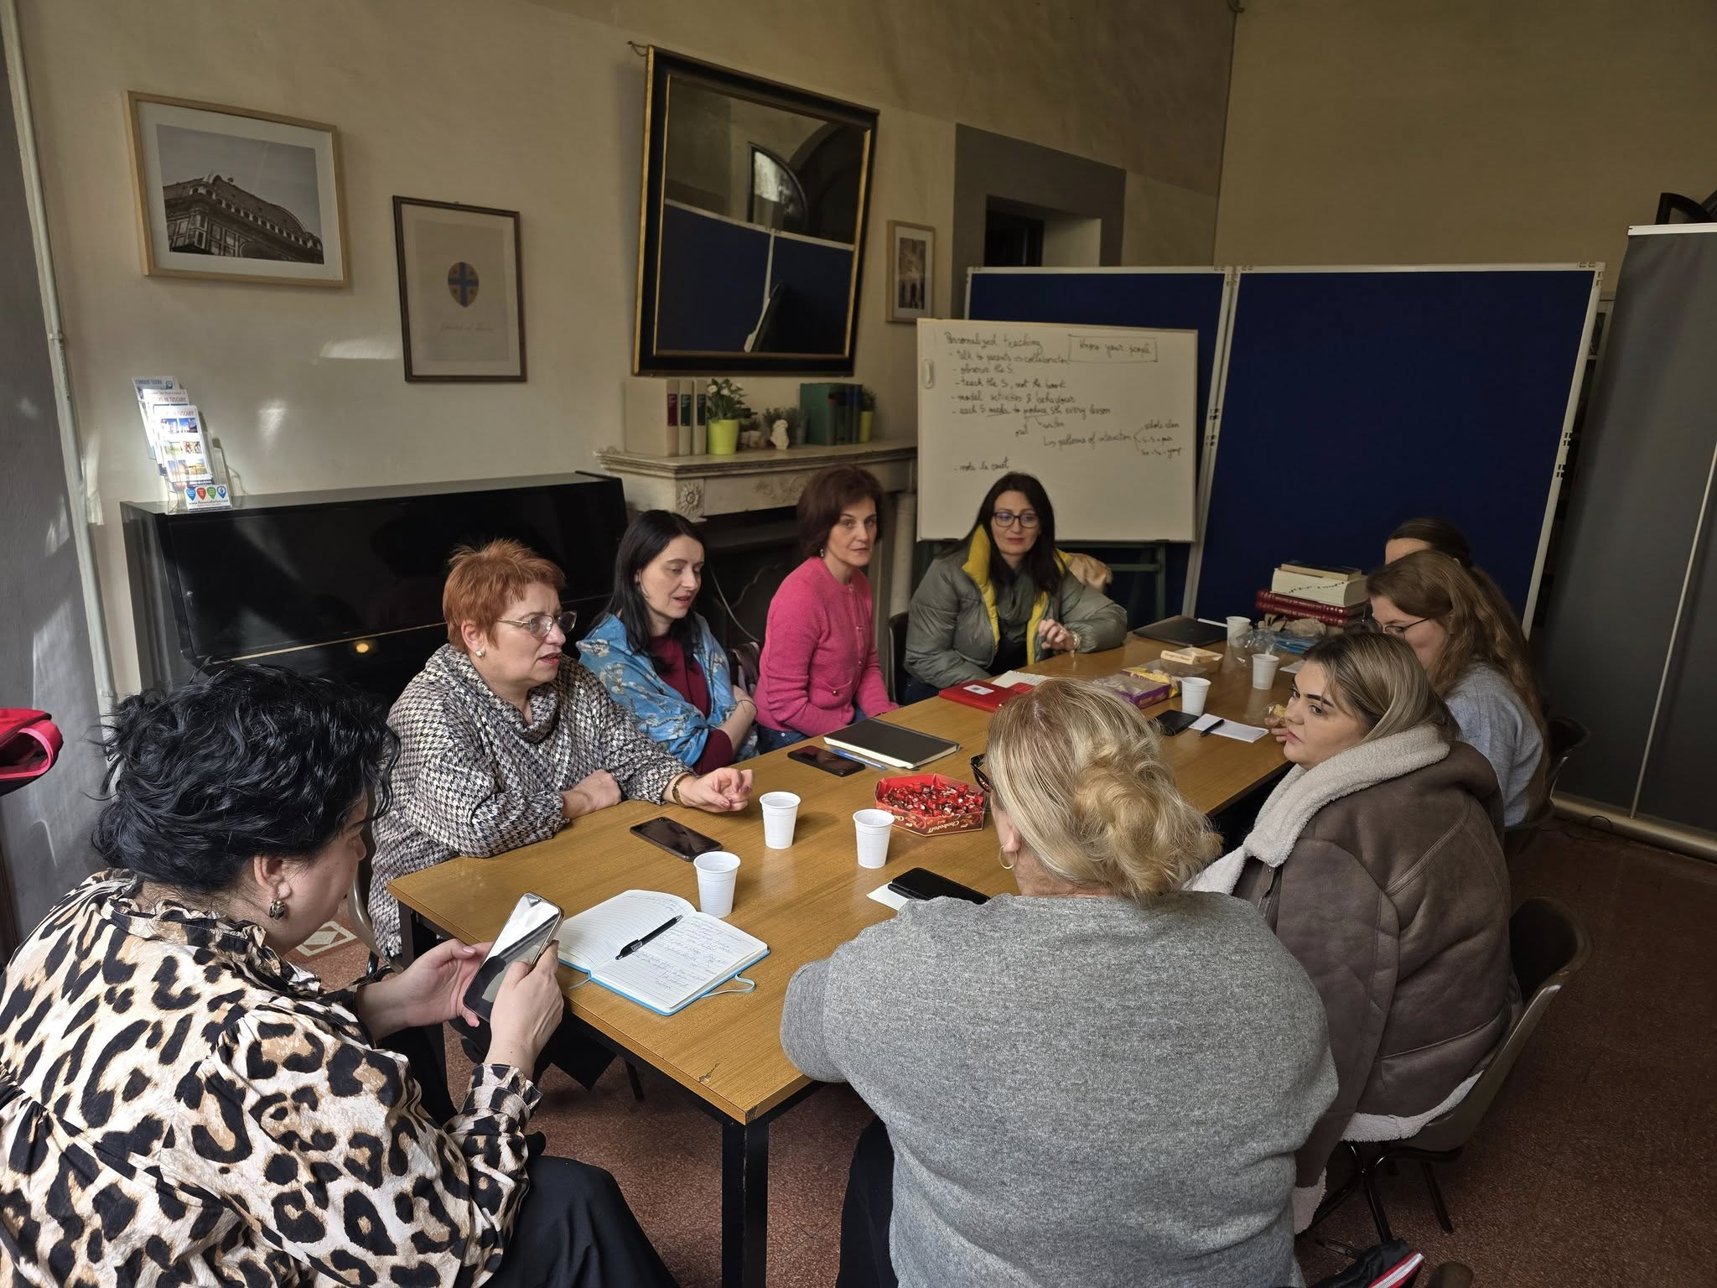
Obiective :
· Învățarea terminologiei dificultăților de învățare.
· Dezvoltarea de instrumente și tehnici pentru lucrul cu elevii cu dislexie, disgrafie și discalculie.
· Creșterea participării părinților la educație.
· Încurajarea elevilor să pună întrebări ca instrument de învățare.
· Promovarea unei abordări centrate pe elev în educație.
· Dezvoltarea de aplicații legate de participarea persoanei cu dislexie în societate.
OC

Slide 7
Obiective :
· Învățarea depășirii diverselor provocări din clasă: dislexie / dezvoltare normală.
· Observarea copiilor cu dificultăți de învățare în clasă.
· Dezvoltarea abilităților de orientare spațială la elevii cu dificultăți de învățare.
· Dezvoltarea abilităților aritmetice la elevii cu dificultăți de învățare.
· Minimizarea erorilor de citire ale elevilor cu dificultăți de învățare.
· Dezvoltarea abilităților de înțelegere a textului citit la elevii cu dificultăți de învățare.
· Dezvoltarea abilităților de scriere liberă la elevii cu dificultăți de învățare.
OC

Slide 8



Educația Incluzivă: Principii și Practici
Educația incluzivă reprezintă o abordare în care toți elevii, indiferent de diferențele lor, sunt educați împreună în sălile de clasă obișnuite. Aceasta pune accent pe crearea unui mediu de învățare în care fiecare elev se simte valorizat, respectat și are oportunități egale de a participa și de a reuși.
Profesorii din clasele incluzive trebuie să adopte metode de predare flexibile, să ofere instrucțiuni diferențiate și să creeze o atmosferă pozitivă și de susținere. De asemenea, ei trebuie să colaboreze cu alți profesioniști și cu părinții pentru a dezvolta și implementa strategii eficiente pentru toți elevii.
Rolul Profesorilor
Evaluarea
Colaborarea
Adoptarea metodelor flexibile de predare și crearea unei atmosfere pozitive de susținere
Utilizarea evaluării continue, concentrându-se atât pe măsurarea învățării, cât și pe sprijinirea procesului de învățare
Lucrul împreună cu profesioniști și părinți pentru implementarea strategiilor eficiente

Slide 9






Tulburări Specifice de Învățare (Specific Learning Disabilities)
Tulburările specifice de învățare sunt tulburări neurologice de dezvoltare care afectează cel puțin unul dintre cele trei domenii principale: citire, exprimare scrisă și/sau matematică. Acestea sunt de obicei diagnosticate la copiii de vârstă școlară mică, dar pot să nu fie recunoscute până la vârsta adultă.
Nivelurile de severitate ale TSI-urilor pot varia de la ușoară la severă, influențând tipul și intensitatea sprijinului și adaptărilor necesare. Diagnosticul implică evaluarea dificultăților de citire, înțelegere, ortografie, exprimare scrisă, concepte numerice și raționament matematic.
Dislexia
Dificultăți de recunoaștere a cuvintelor și decodificarea lor (dizabilitate de citire)
Disgrafia
Afectează abilitățile de scriere și ortografie (tulburarea scrisului)
Discalculia
Dificultăți cu conceptele numerice și calculele (tulburarea de calcul)

Slide 10
Dislexia: Caracteristici și Strategii
Semnele dislexiei pot include dificultăți in ceea ce priveşte conștientizarea fonologică, decodificarea, viteza de procesare, codarea ortografică, memoria auditivă pe termen scurt, abilitățile lingvistice și denumirea rapidă. Persoanele cu dislexie se pot lupta cu acuratețea citirii, ortografia și gramatica.
Strategii de Sprijin
Semne și Simptome
Activități Propuse
Dificultăți cu conștientizarea fonologică
Coliere cu litere
Instrucțiuni fonologice explicite
Proiectarea și colorarea literelor preferate
Timp suplimentar pentru sarcini
Probleme de decodificare fonologică
Materiale vizuale de sprijin
Viteză redusă de procesare
Căutări de cuvinte
Tehnologii de asistență
Memorie auditivă pe termen scurt deficitară
Jocuri de construire a cuvintelor
Completarea cuvintelor cu vocalele lipsă.
Separea cuvinteler dintr-o propoziție bătând din palme

Slide 11




ADHD: Înțelegere și Abordare
ADHD este o tulburare de neurodezvoltare caracterizată prin tipare persistente de neatenție și/sau hiperactivitate-impulsivitate care interferează cu funcționarea sau dezvoltarea. Simptomele comune includ dificultăți în a sta liniștit, a aștepta rândul, a acorda atenție, agitație și a acționa impulsiv.
Aceste simptome pot provoca suferință semnificativă și probleme acasă, la școală sau la locul de muncă și în relații. ADHD se prezintă în trei tipuri principale: prezentare predominant neatentă, prezentare predominant hiperactivă/impulsivă și prezentare combinată.
Prezentare Neatentă
Dificultăți de concentrare și organizare
Prezentare Hiperactivă/Impulsivă
Agitație și acțiuni impulsive
Prezentare Combinată
Simptome din ambele categorii
https://www.youtube.com/watch?v=D6uGELObf_M&ab_channel=HealthFocusToday

Slide 12







Planul Educațional Individualizat (The Individual Education Plan )
Un PEI este un document obligatoriu din punct de vedere legal care prezintă nevoile educaționale specifice ale unui elev și planul de abordare a acestor nevoi; PEI este un instrument de organizare si realizare coordonata , coerenta a procesului educational pentru copilul cu cerinte educationale speciale (CES) PEI-urile sunt personalizate, centrate pe elev și includ obiective măsurabile, ținte, metode și strategii de predare specifice.
Acestea sunt dezvoltate în colaborare cu părinții, elevii și profesioniștii școlari. Scopul principal al PEI-ului este de a sublinia nevoile particulare ale elevilor și de a stabili modalitățile concrete de a-i instrui, asigurând astfel progresul educațional.
Stabilirea Obiectivelor
Dezvoltarea Strategiilor
Definirea țintelor măsurabile și realiste
Identificarea metodelor și resurselor necesare
Evaluare și Revizuire
4
Implementare
Monitorizarea progresului și ajustarea planului
Aplicarea planului în mediul educațional

Slide 13

Implicarea Părinților în Educația Incluzivă
Implicarea părinților este crucială pentru succesul elevilor cu nevoi speciale. Părinții oferă perspective valoroase asupra punctelor forte, nevoilor și stilurilor de învățare ale copilului lor, contribuind semnificativ la procesul educațional.
Cursul prezintă drepturile și responsabilitățile părinților în procesul educațional special, inclusiv dreptul copiilor la o educație publică gratuită și adecvată, dreptul de a participa la întâlnirile PEI și responsabilitatea de a colabora cu școala pentru binele copilului.
Informare și Educare
Părinții se informează despre drepturile lor și despre nevoile specifice ale copilului
Participare Activă
Implicarea în întâlnirilePEIși în deciziile educaționale
Colaborare Continuă
Menținerea comunicării constante cu echipa educațională
Susținere
Promovarea intereselor copilului în sistemul educațional

Slide 14
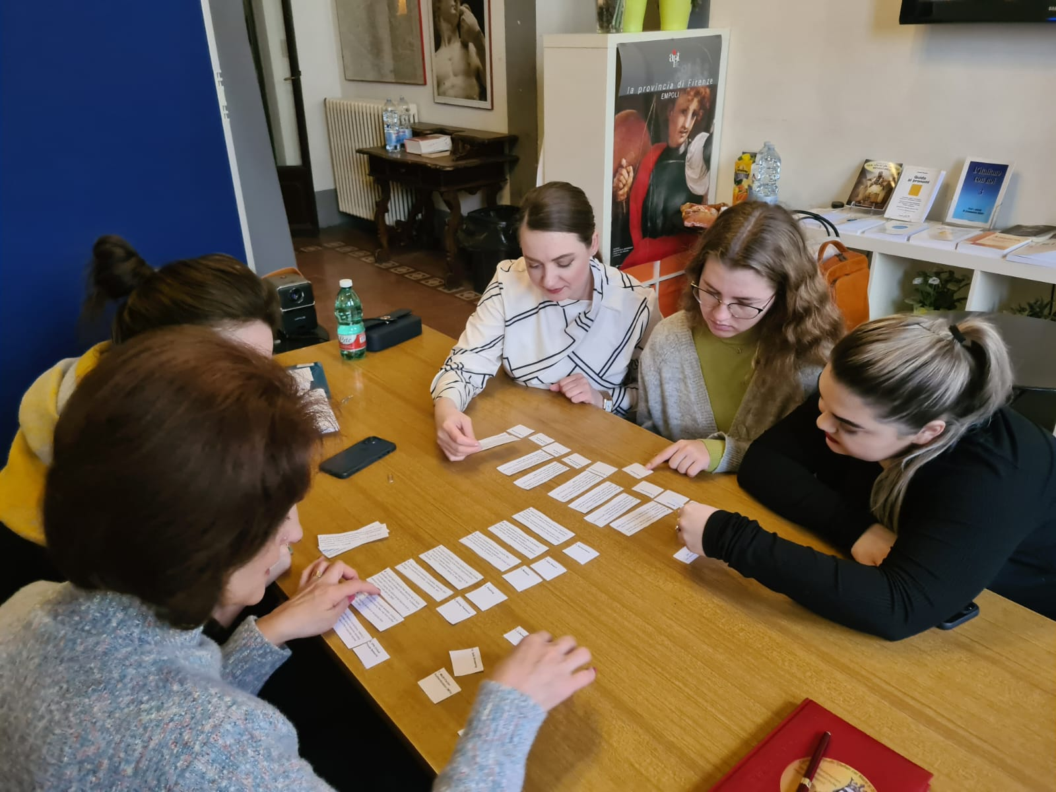
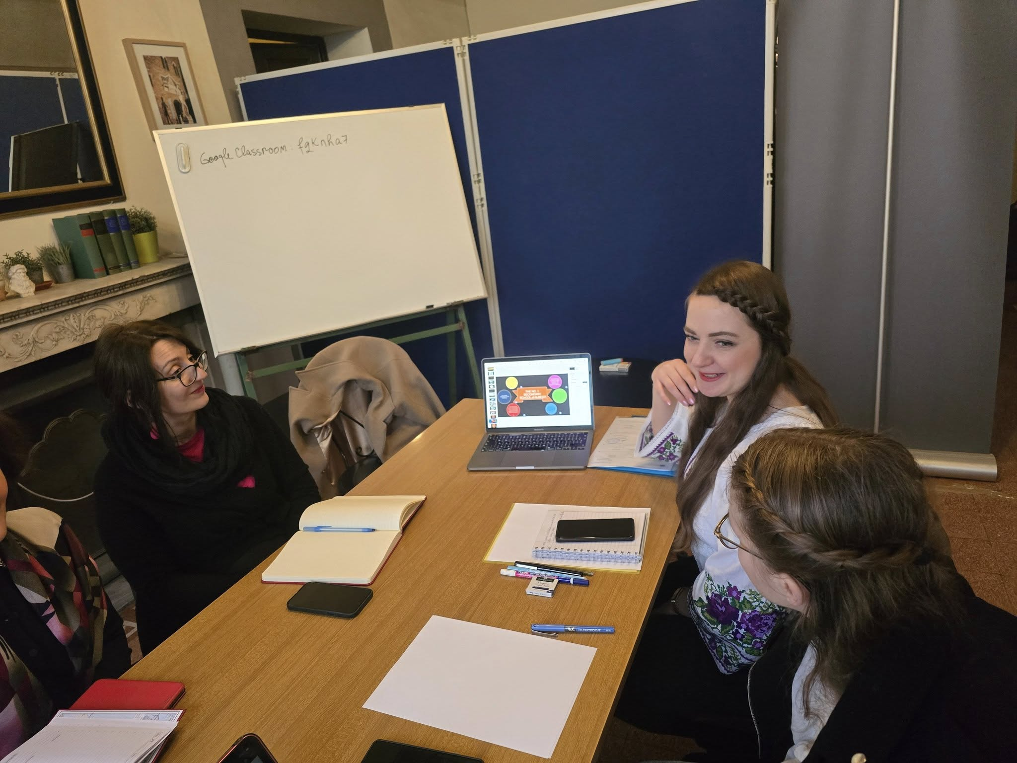
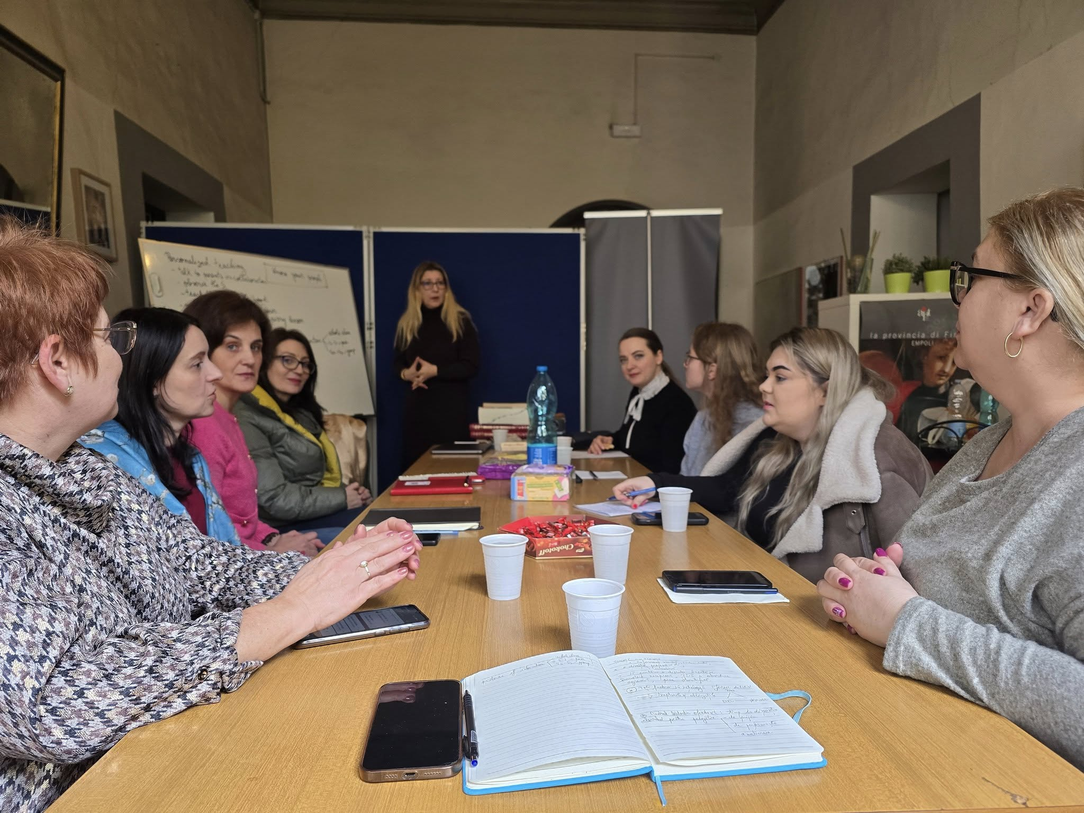
Metodologie și Activități Interactive
Pe durata cursului am întâlnit o varietate de metode interactive și antrenante pentru a facilita învățarea și implicarea participanților. Aceste metode includ discuții și activități de grup colaborative, exerciții practice, analiza studiilor de caz și resurse multimedia.
Activitățile de spargere a gheții joacă un rol important în crearea unei atmosfere pozitive și în promovarea interacțiunii între participanți. Acestea includ jocuri precum "Aceasta sunt eu...", "Ghicește cine... celebrități", "Copacul așteptărilor" și tehnici dramatice precum exercițiile de oglindire.
Activități de Spargere a Gheții
Analiza Studiilor de Caz
Tehnici Dramatice
"Aceasta sunt eu...", "Ghicește cine... celebrități", "Copacul așteptărilor" și alte jocuri interactive pentru a promova implicarea participanților.
Examinarea situațiilor reale pentru a dezvolta abilități de rezolvare a problemelor și pentru a aplica cunoștințele teoretice în contexte practice.
Exerciții de oglindire și alte tehnici pentru a promova conștientizarea de sine și empatia față de experiențele elevilor cu dificultăți de învățare.

Slide 15



Rezultatele Învățării și Impactul Cursului
La finalizarea acestui curs Erasmus+, participanții au dobândit competențe esențiale pentru a sprijini elevii cu dificultăți de învățare precum : definirea și diferențierea diverselor dificultăți, identificarea caracteristicior cheie și implementarea strategiilor bazate pe dovezi.
Cunoștințe Teoretice
Înțelegerea aprofundată a dificultăților de învățare
Abilități Practice
Implementarea strategiilor eficiente în clasă
Transformare Educațională
Crearea mediilor de învățare incluzive

Slide 16
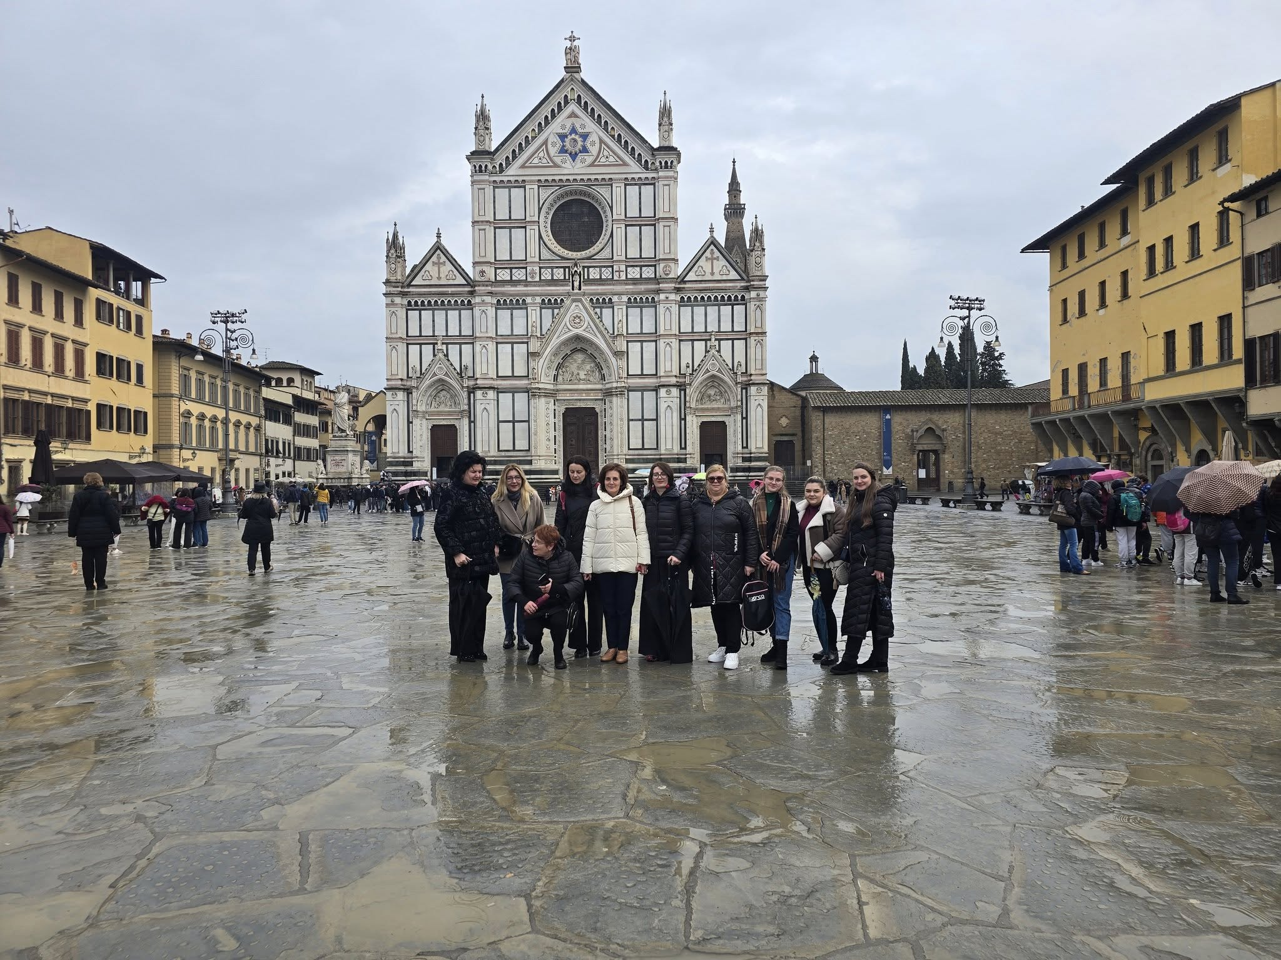
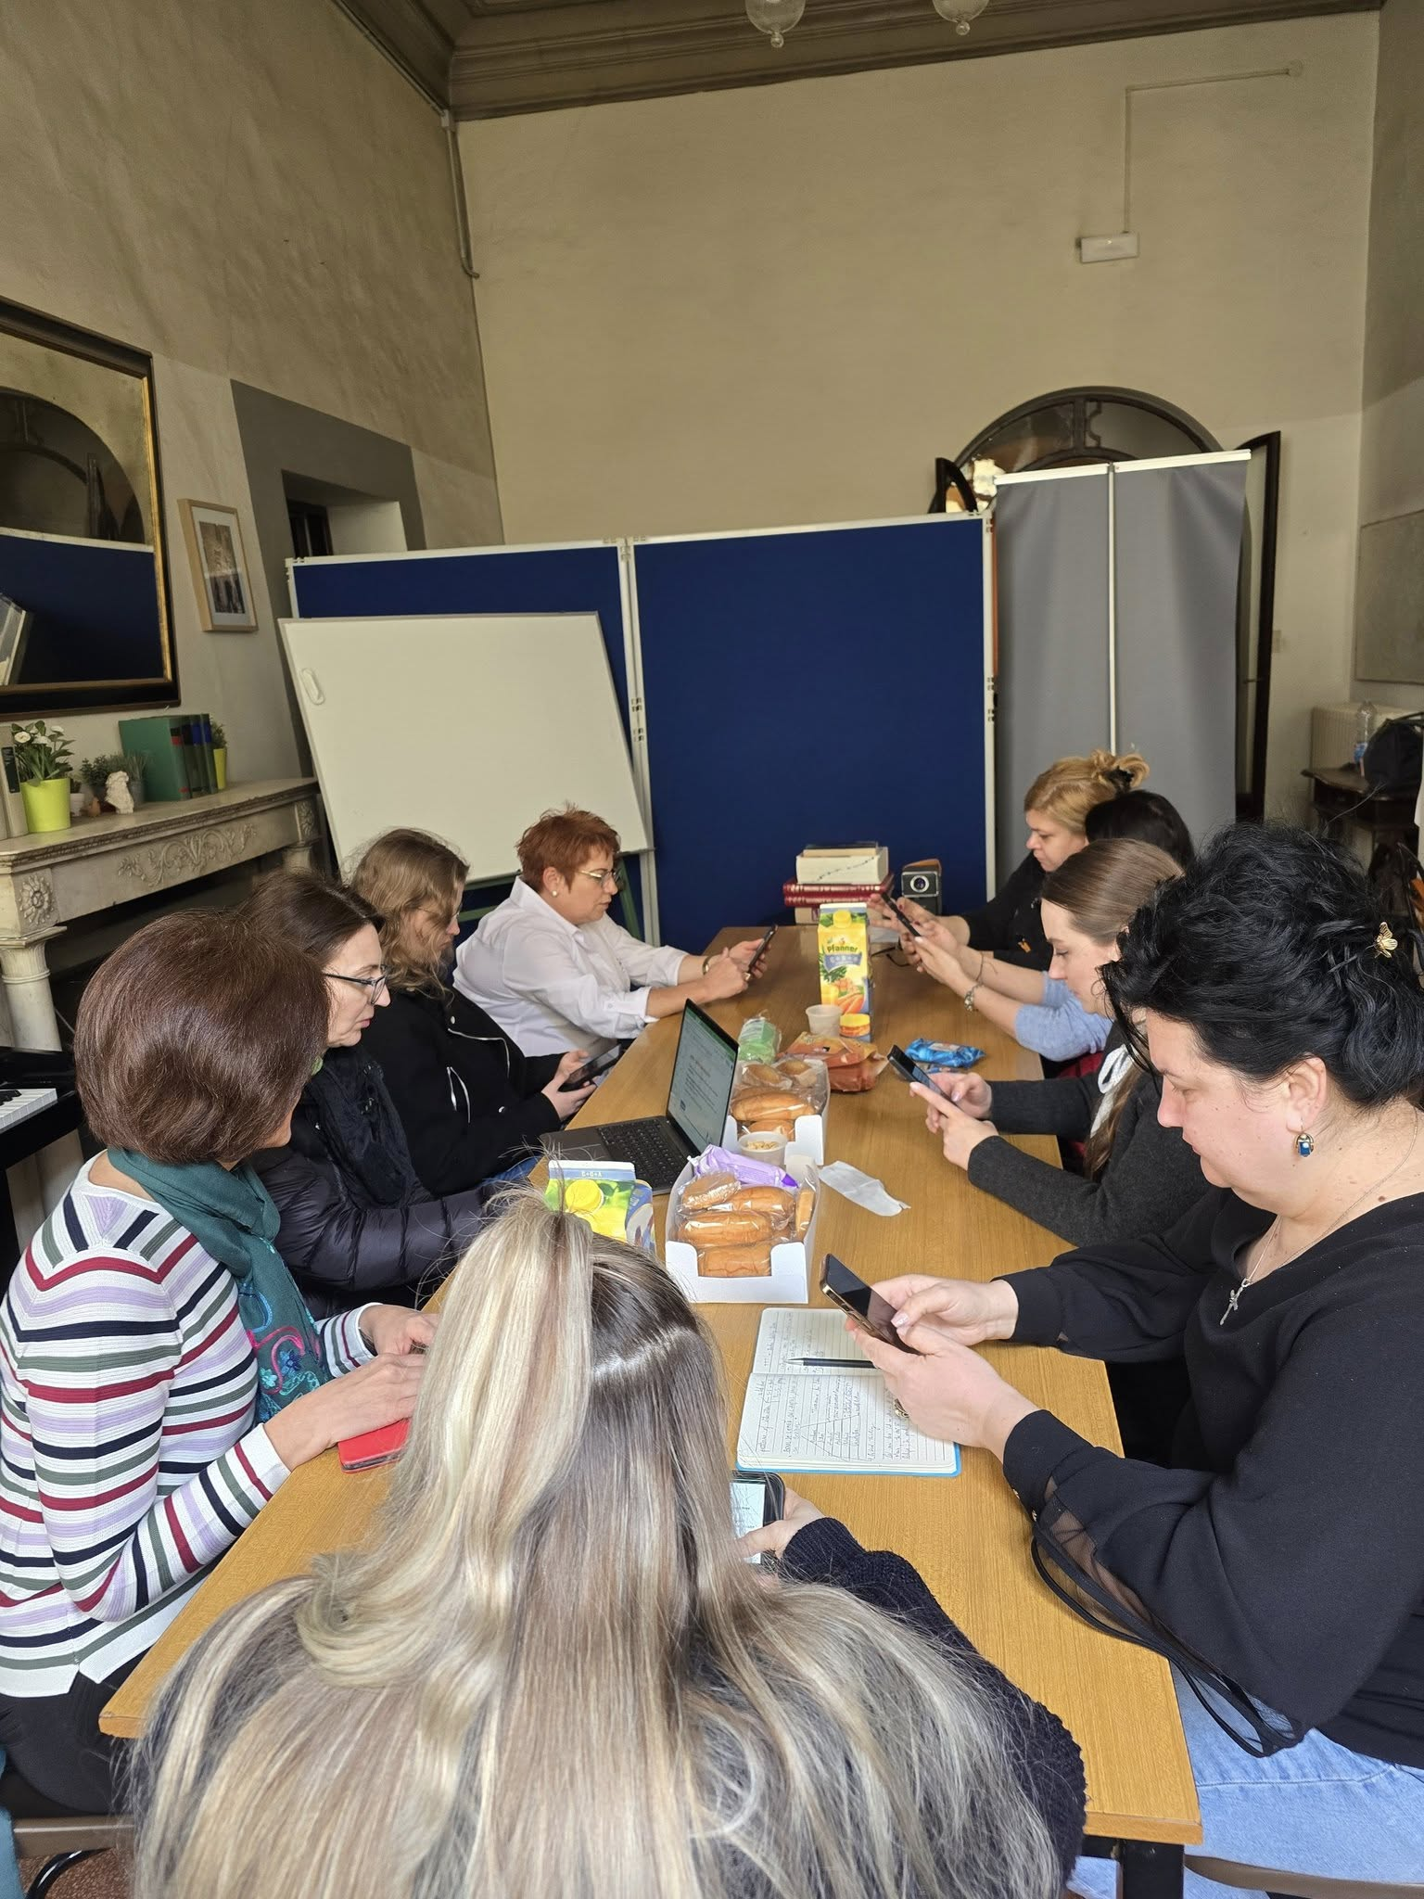
Din timpul activităţilor

Slide 17
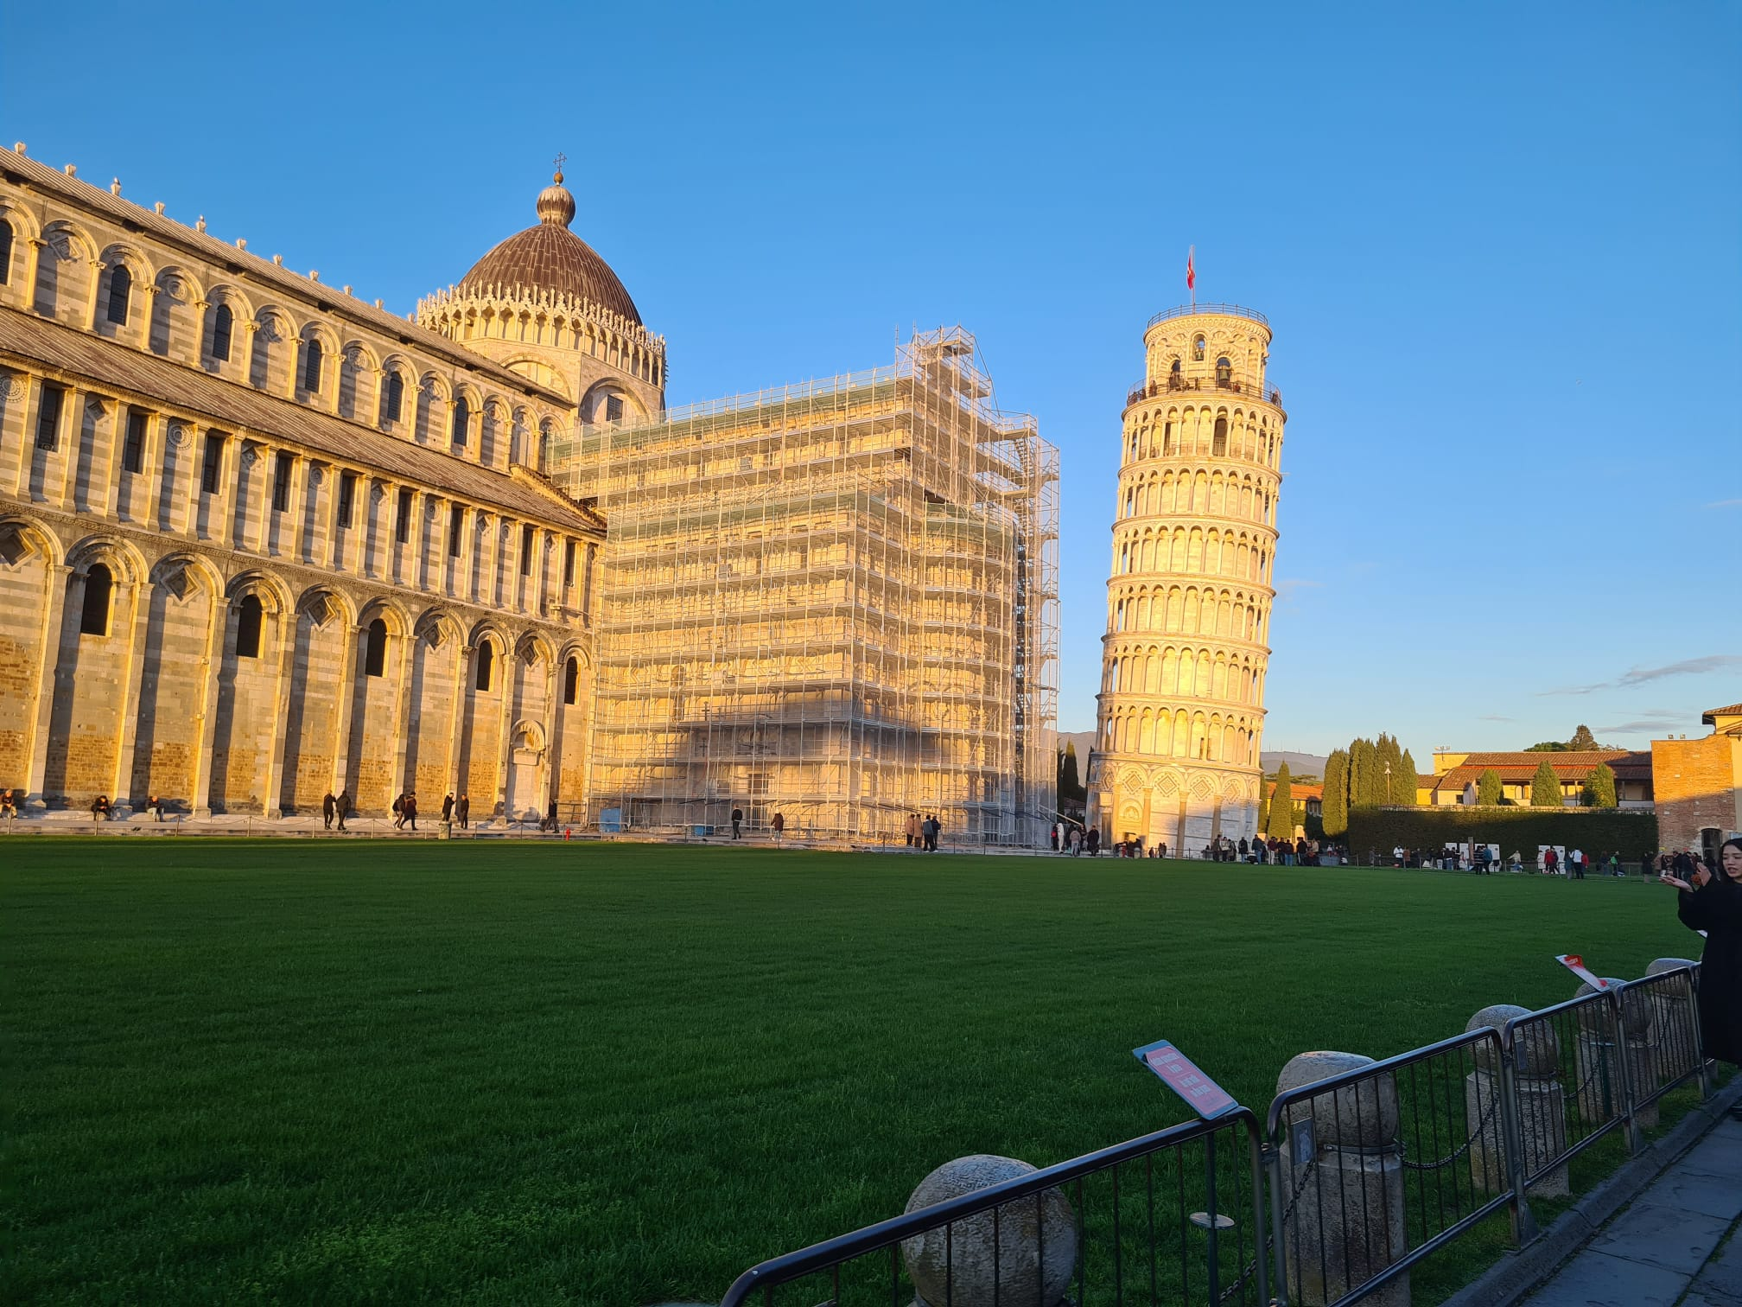
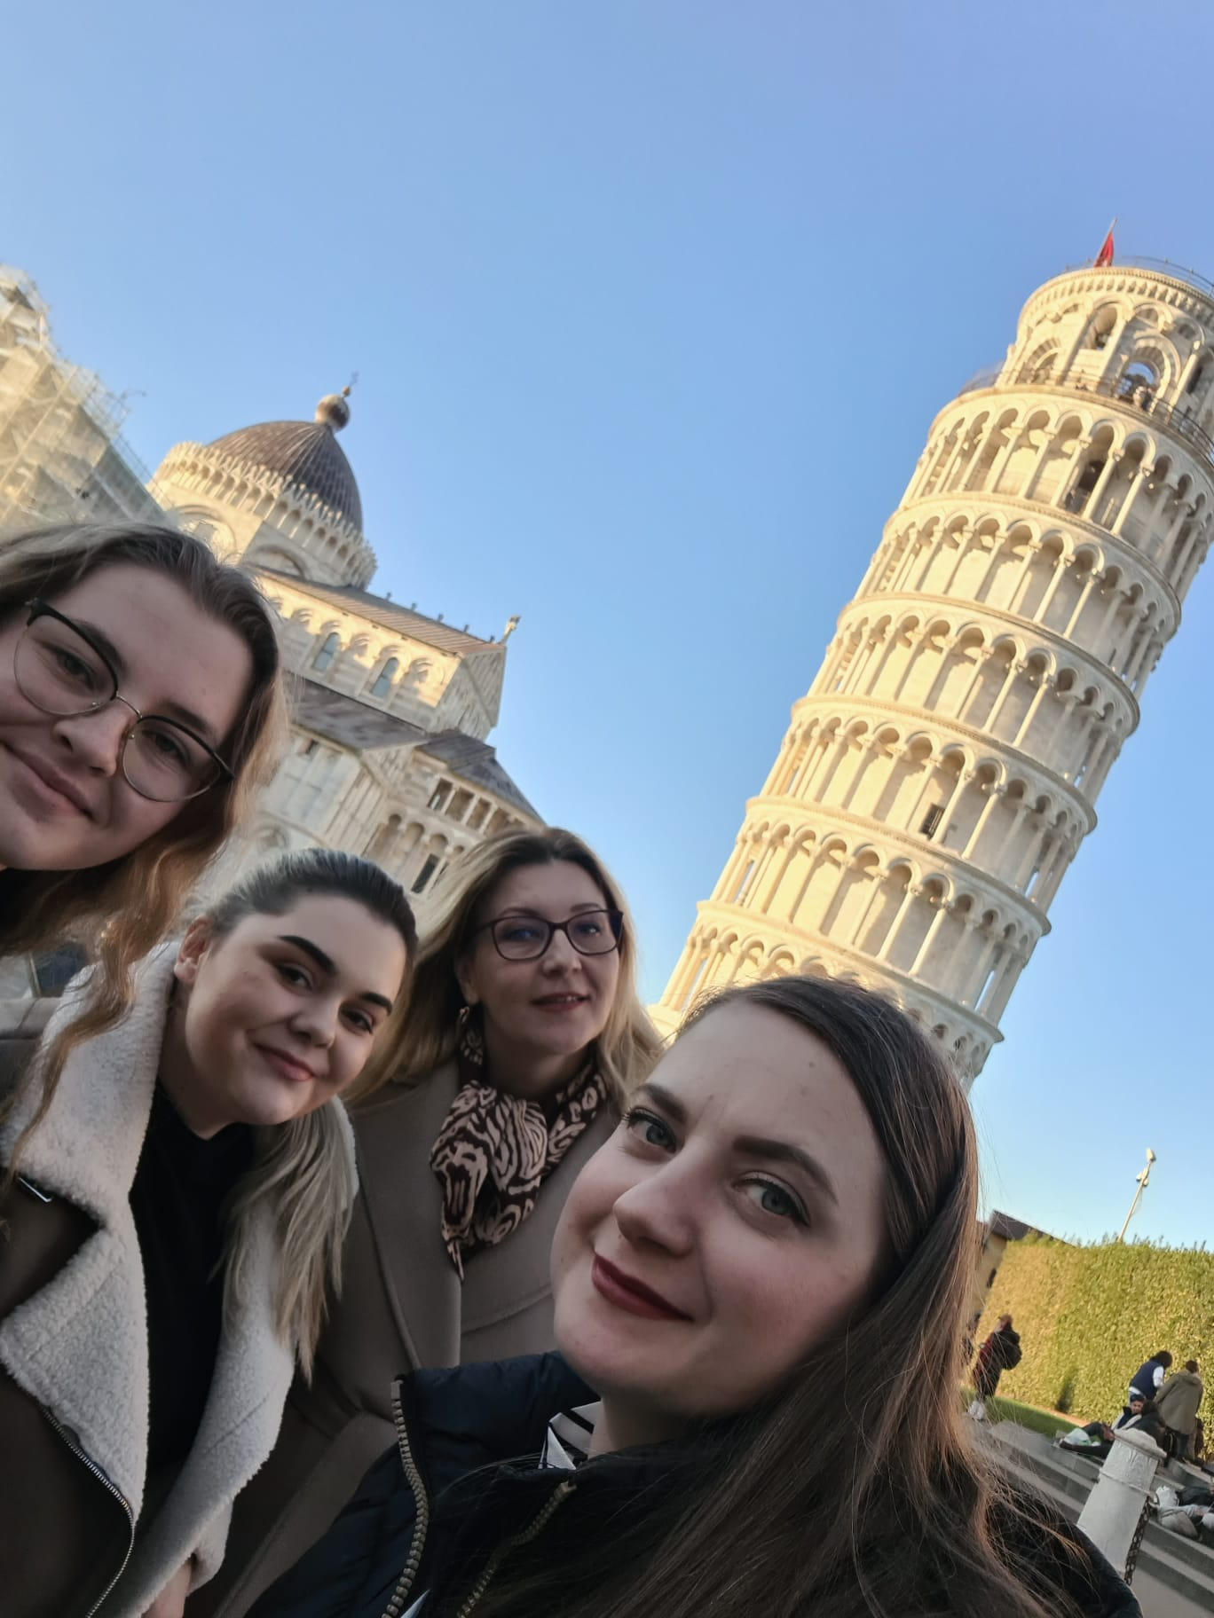
Între timp am explorat…

Slide 18

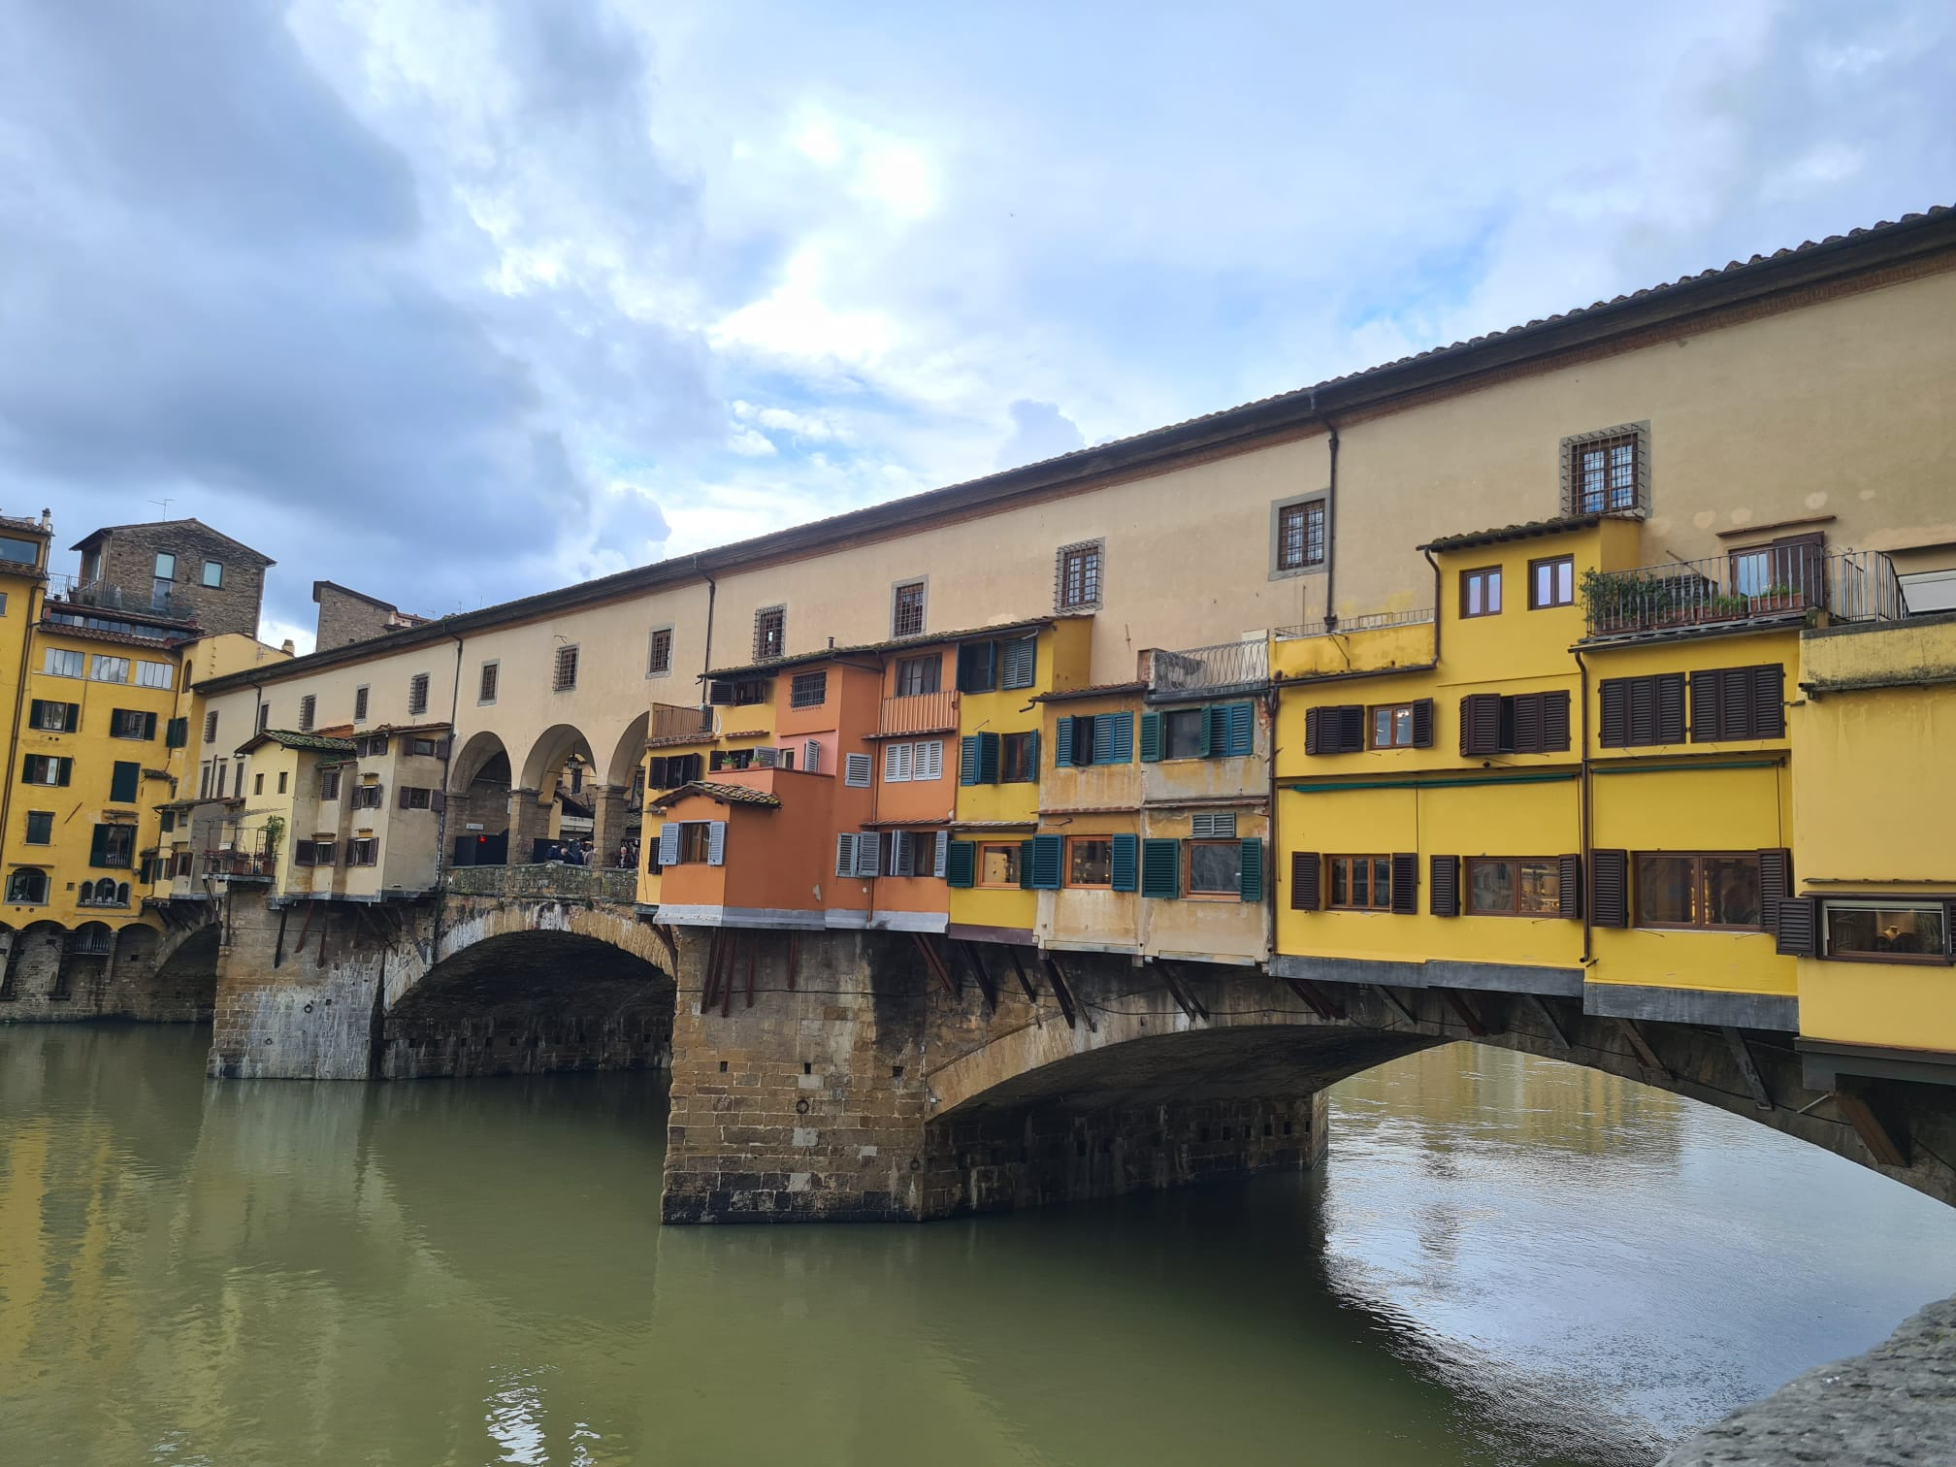
Battistero
Ponte Vecchio

Slide 19
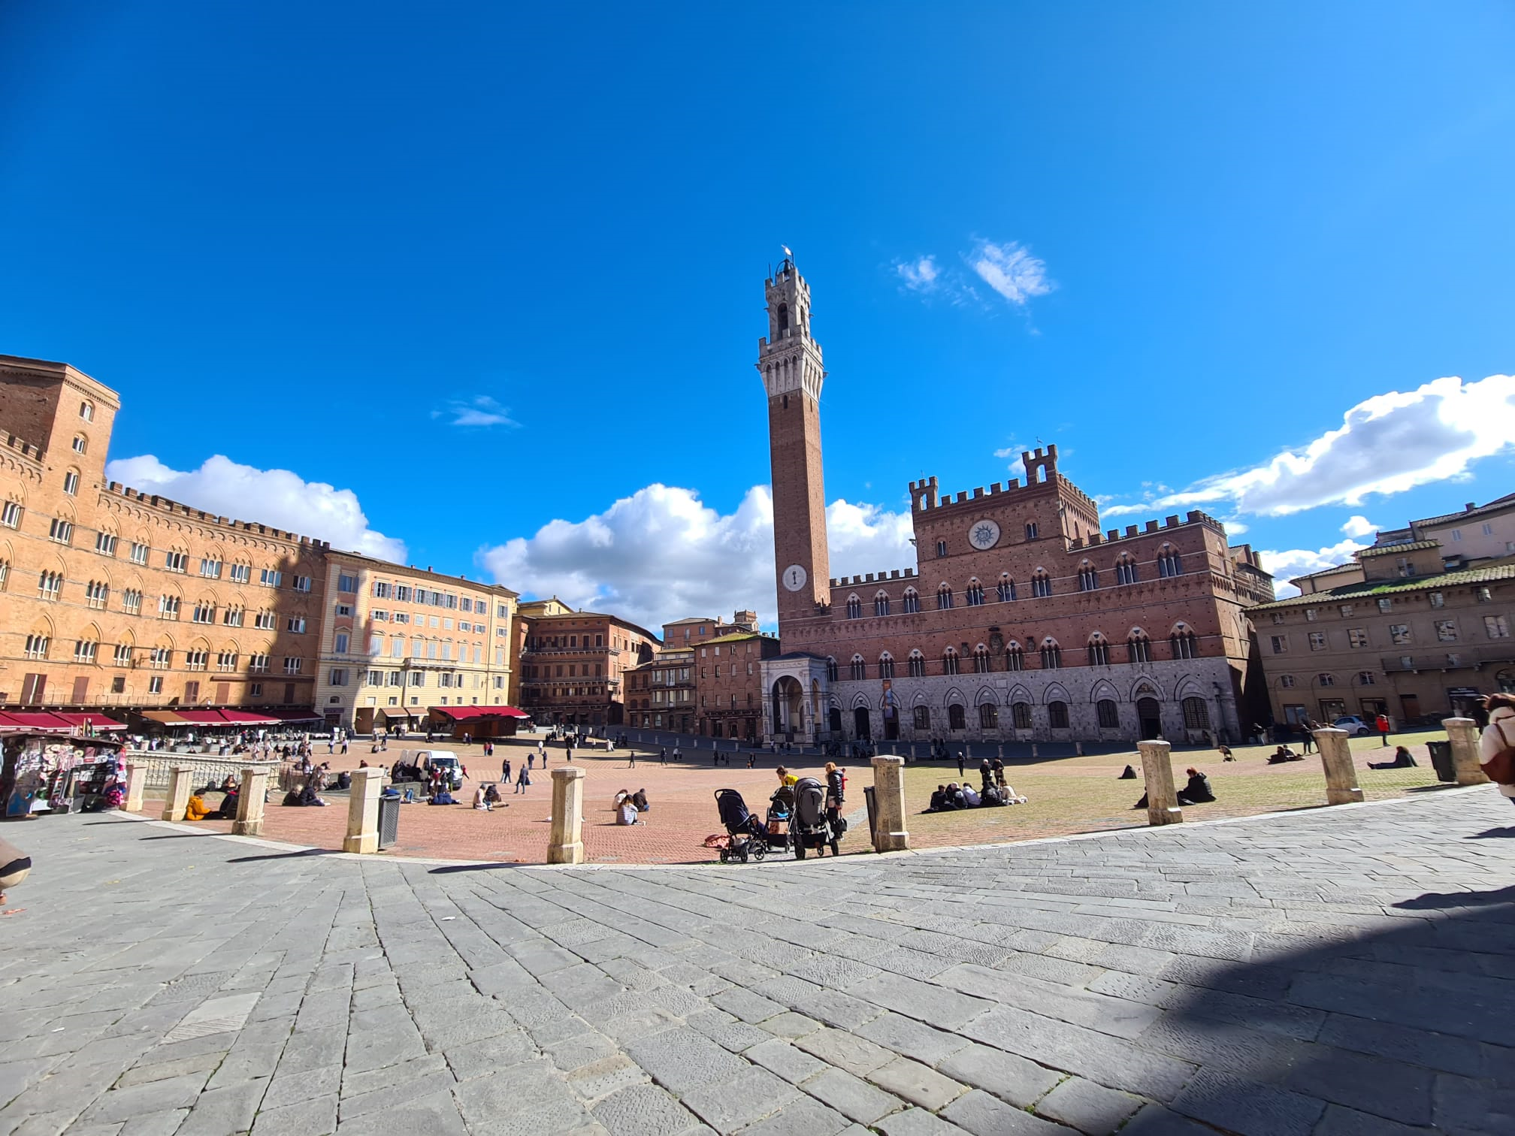
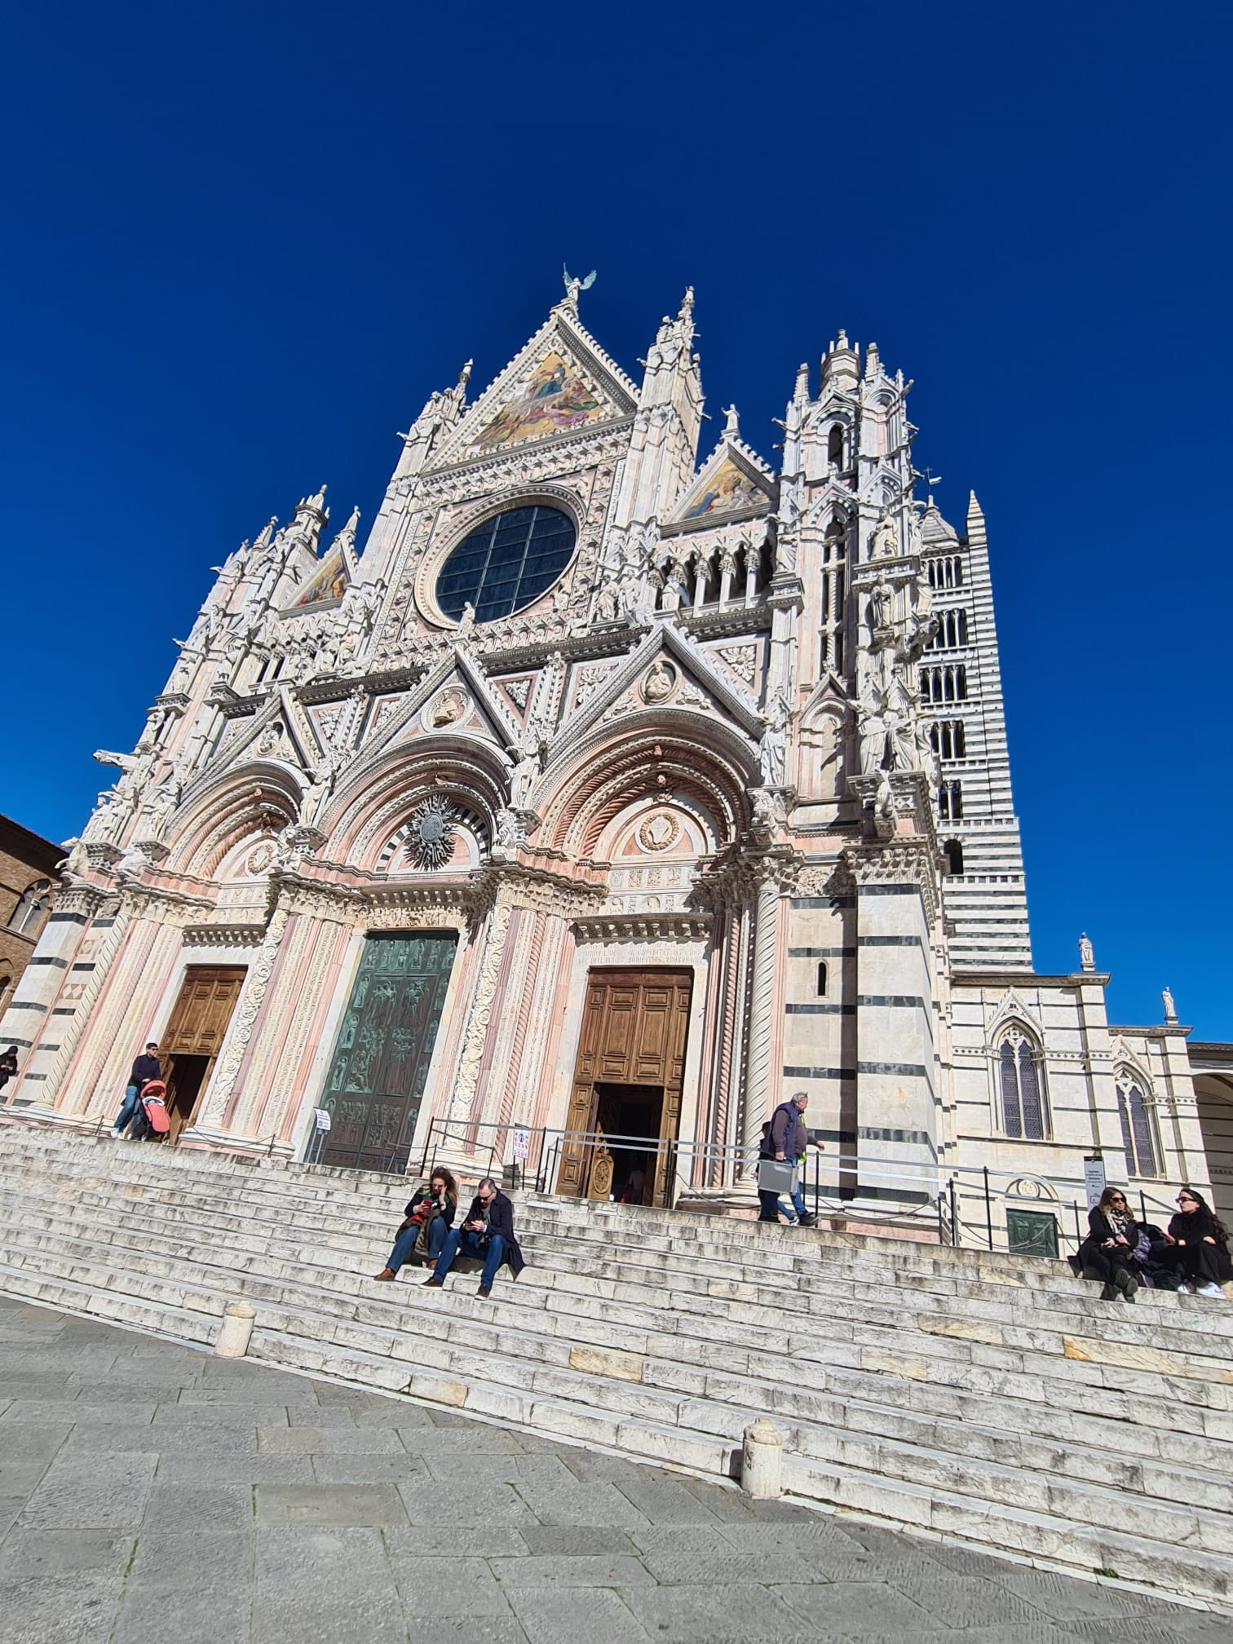
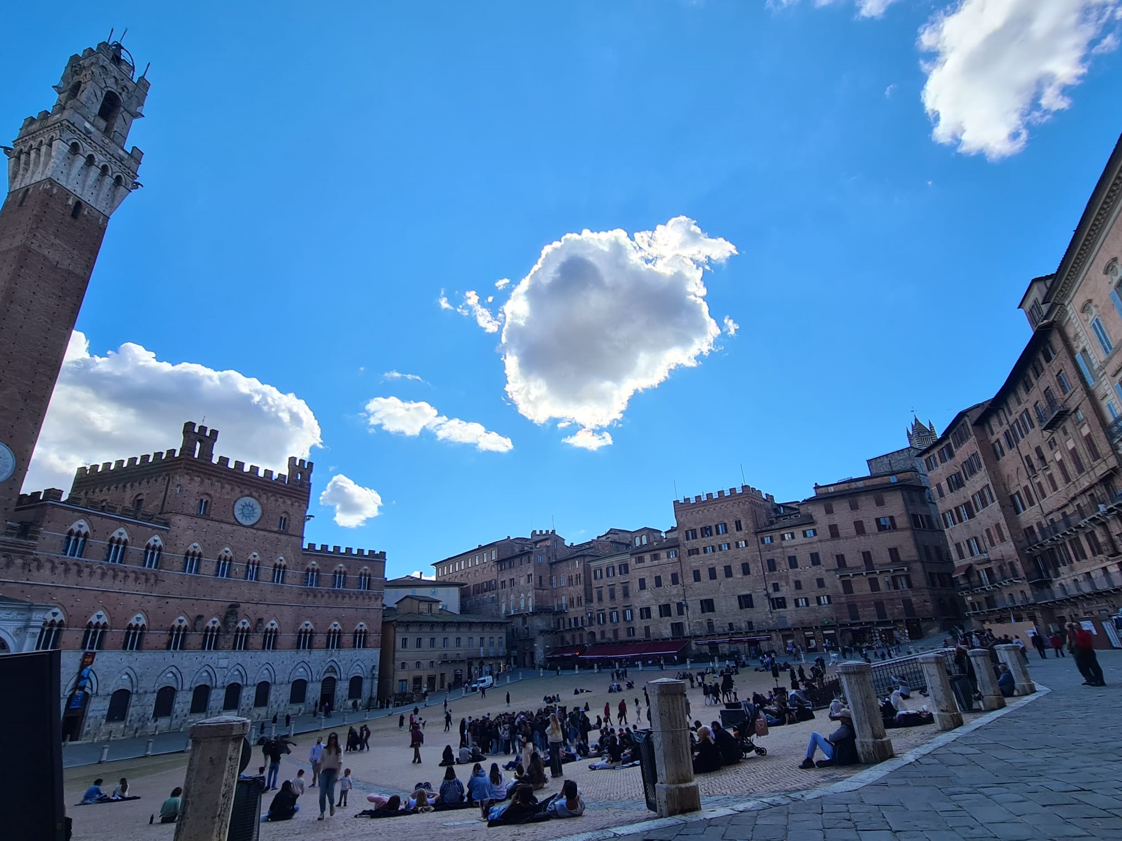
Piazza del Campo
Catedrala din Siena

Slide 20
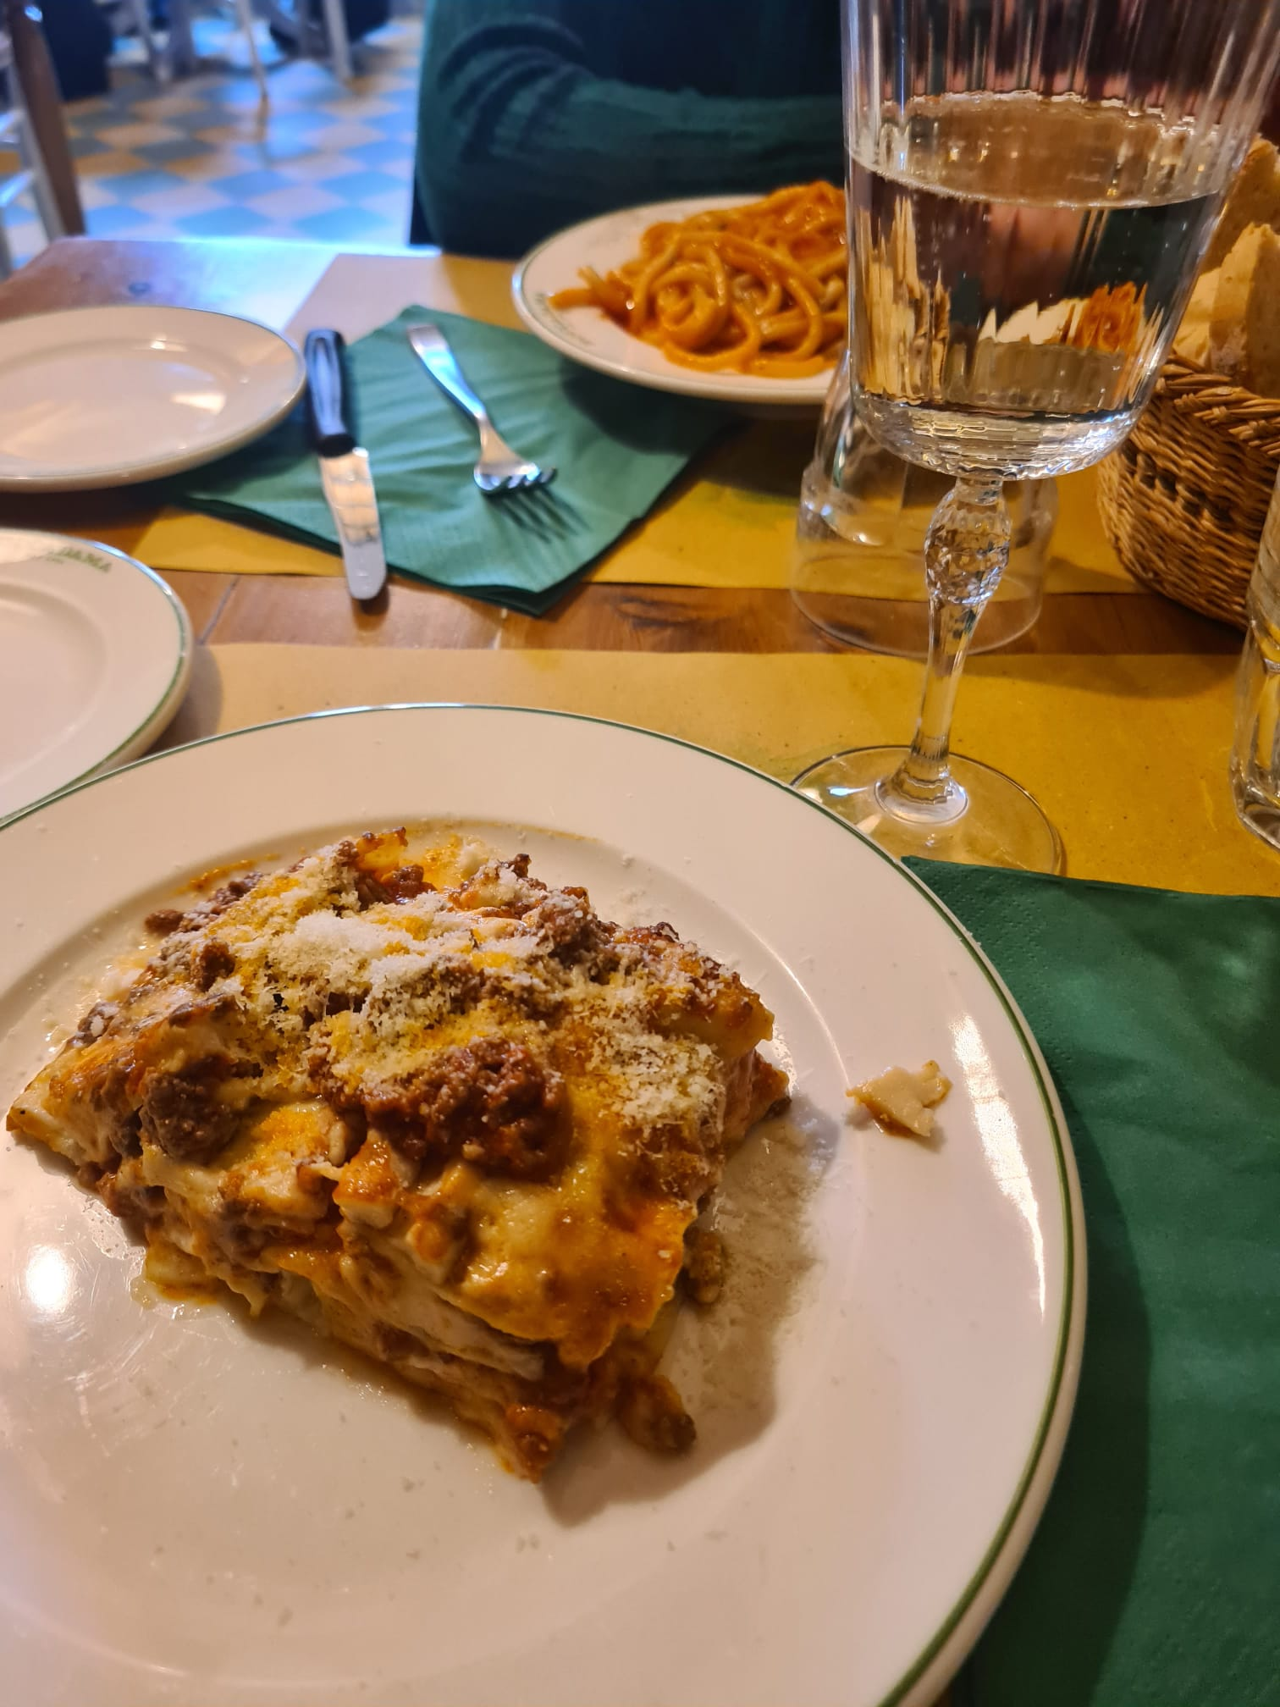
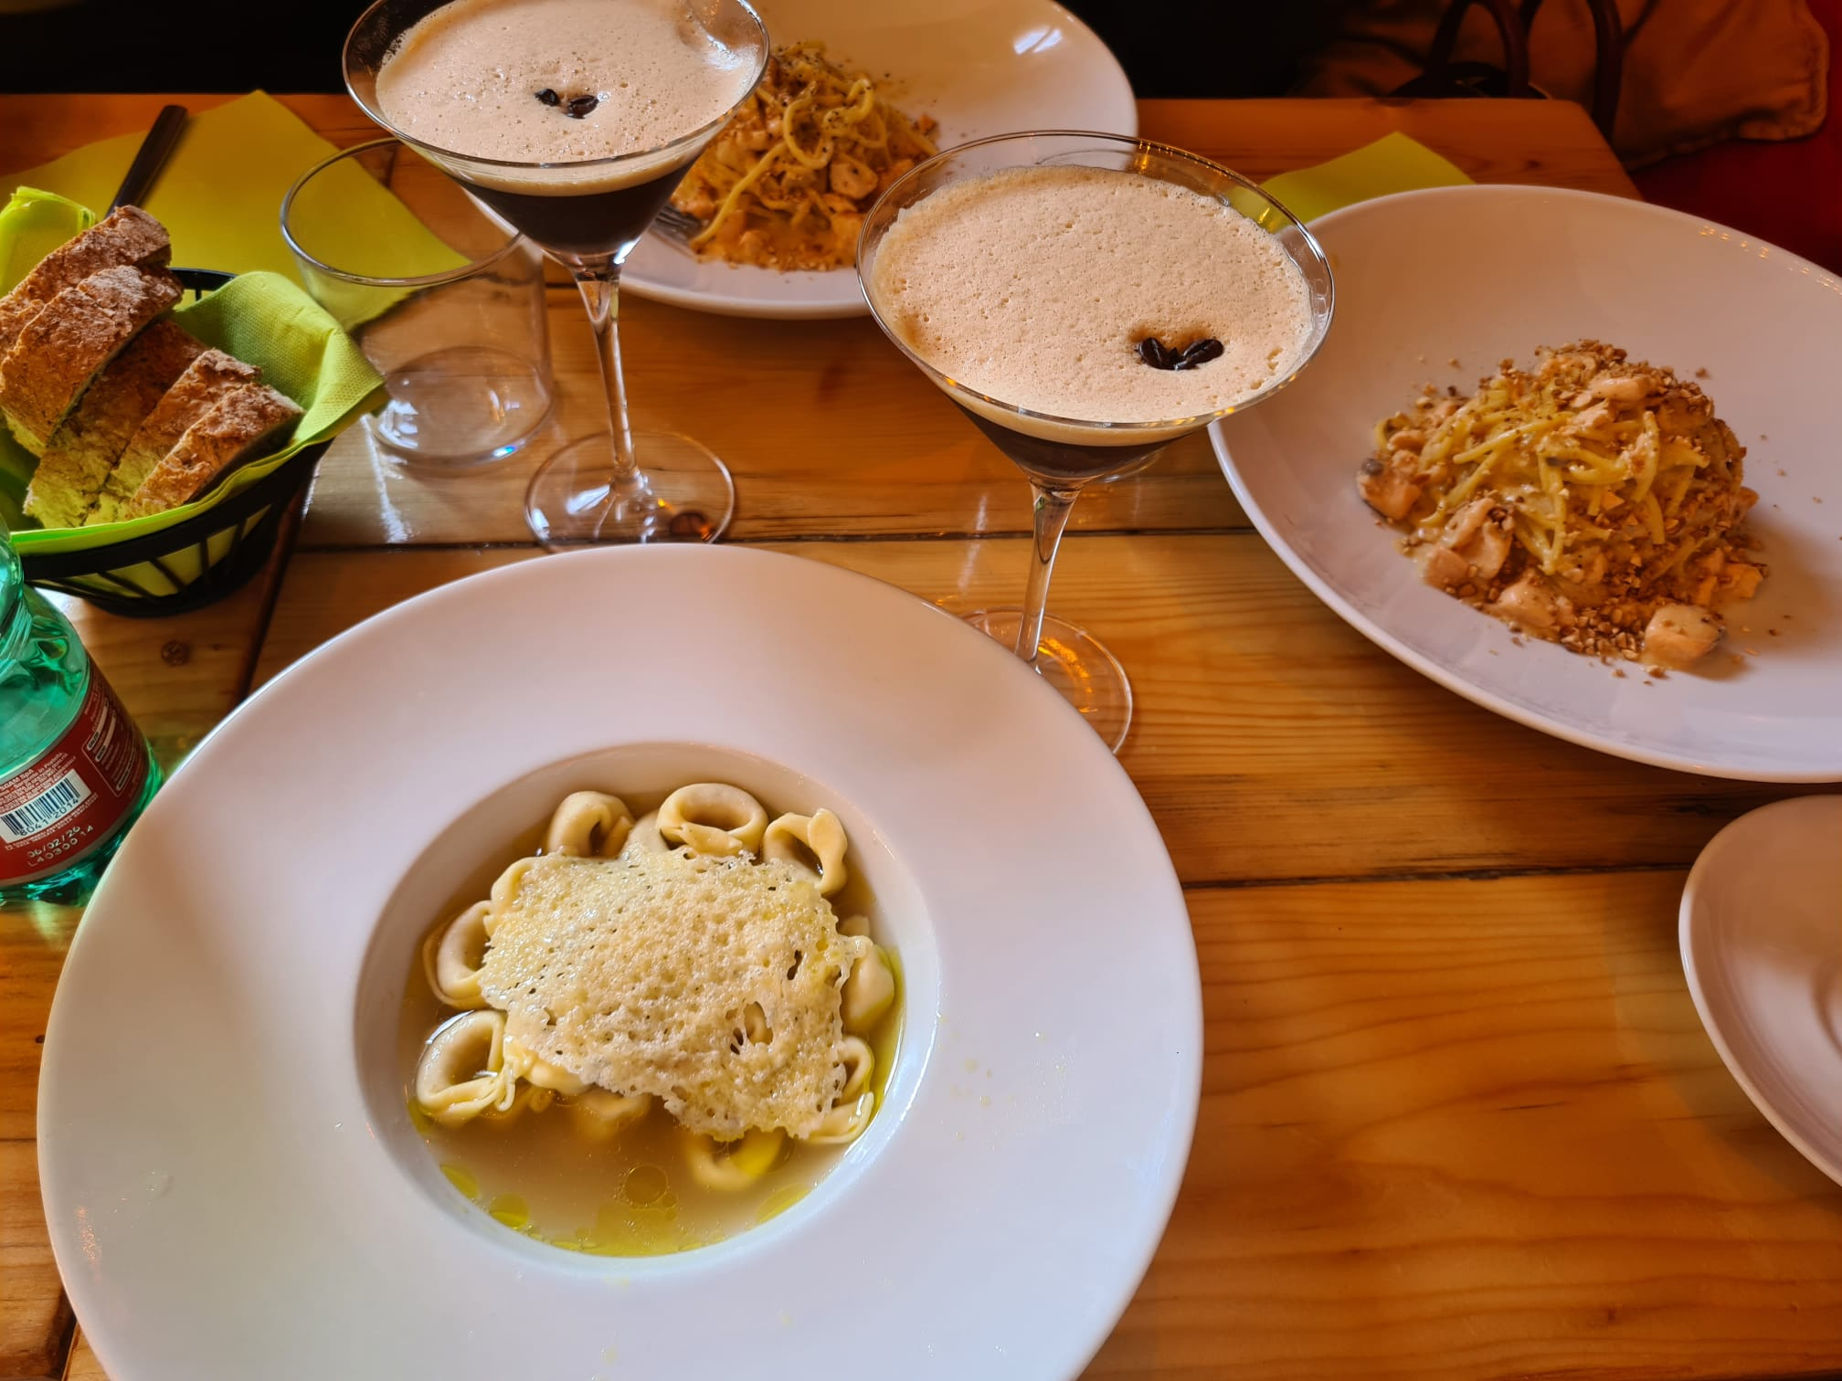
Şi am testat preparatele locale

